Slide 1
I/O接口系统综合设计示例详解

Slide 2
示例1
设某8253的端口地址范围为FFE8H~FFEBH，输入该芯片的时钟频率为2MHz。设计芯片与系统的连线图，并编写初始化程序实现在OUT1产生周期为1s的连续方波。

Slide 3
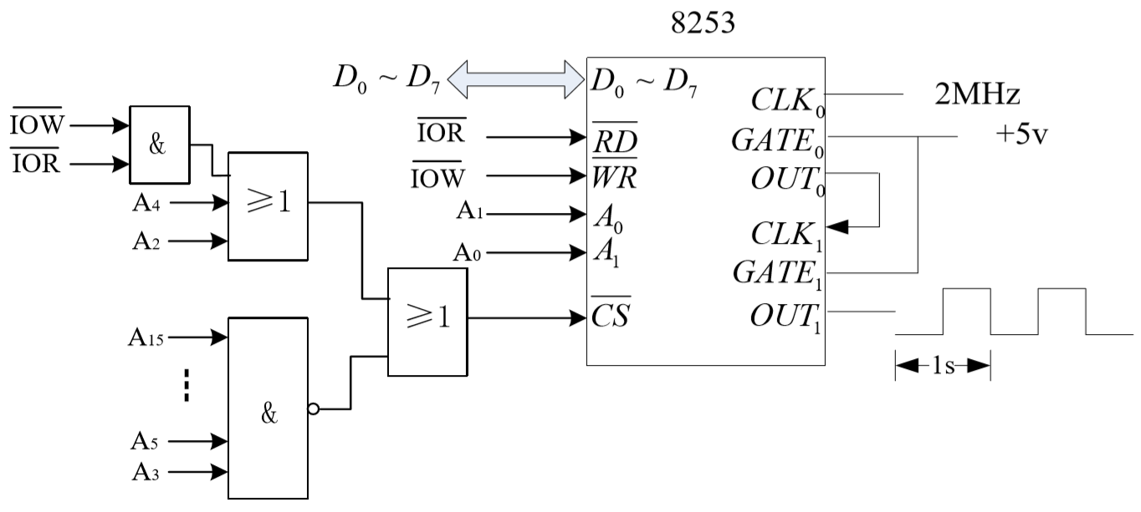

Slide 4
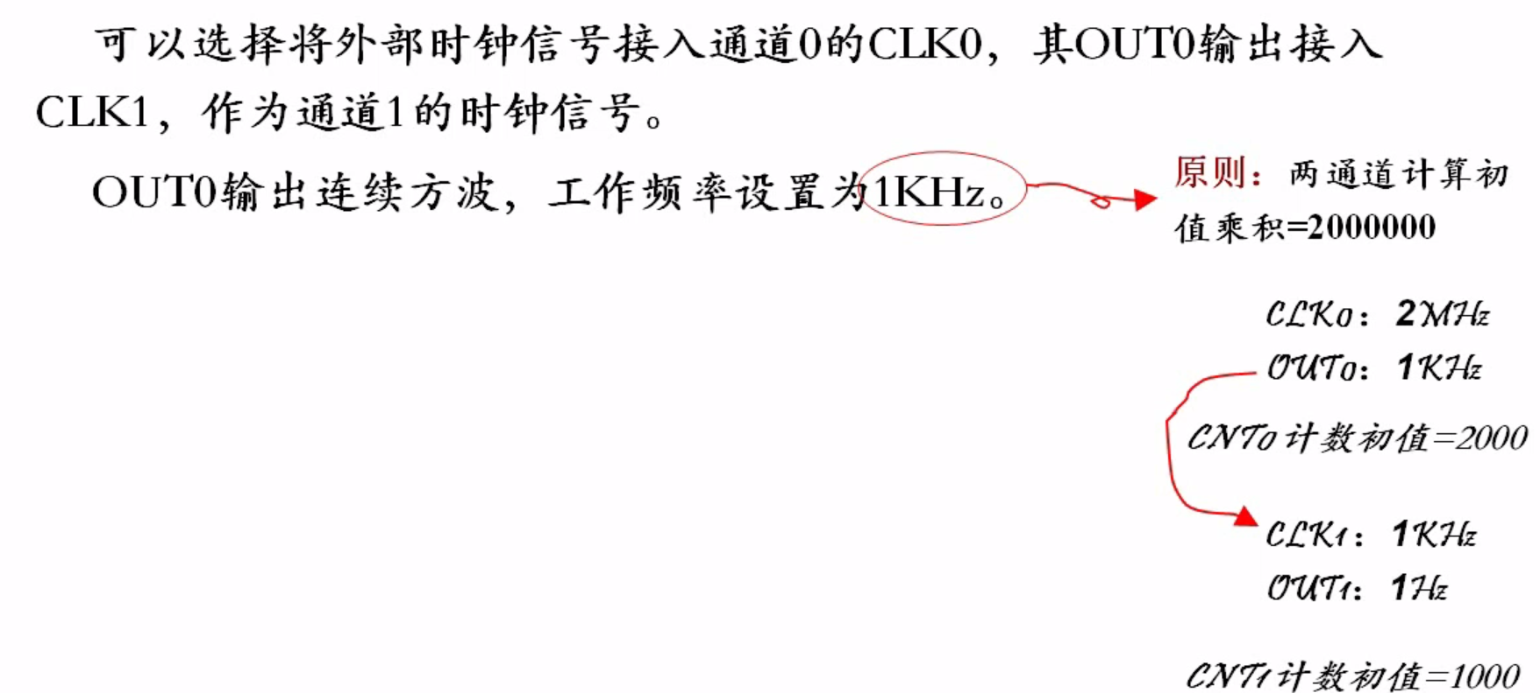

Slide 5
8253初始化编程
;CNT0
MOV DX, 0FFEBH
MOV AL, 36H
OUT DX, AL
MOV DX, 0FFE8H
MOV AX, 2000
OUT DX, AL
MOV AL, AH
OUT DX, AL
;CNT1
MOV DX, 0FFEBH
MOV AL, 76H
OUT DX, AL
MOV DX, 0FFE9H
MOV AX, 1000
OUT DX, AL
MOV AL, AH
OUT DX, AL

Slide 6
示例2
通过三态门循环检测OUT0端的状态
  若为低电平，则等待
  若为高电平，则读取波段开关的当前位置，并且将开关的当前位置状态用七段数码管显示出来。
有任意键按下时，工作结束

Slide 7
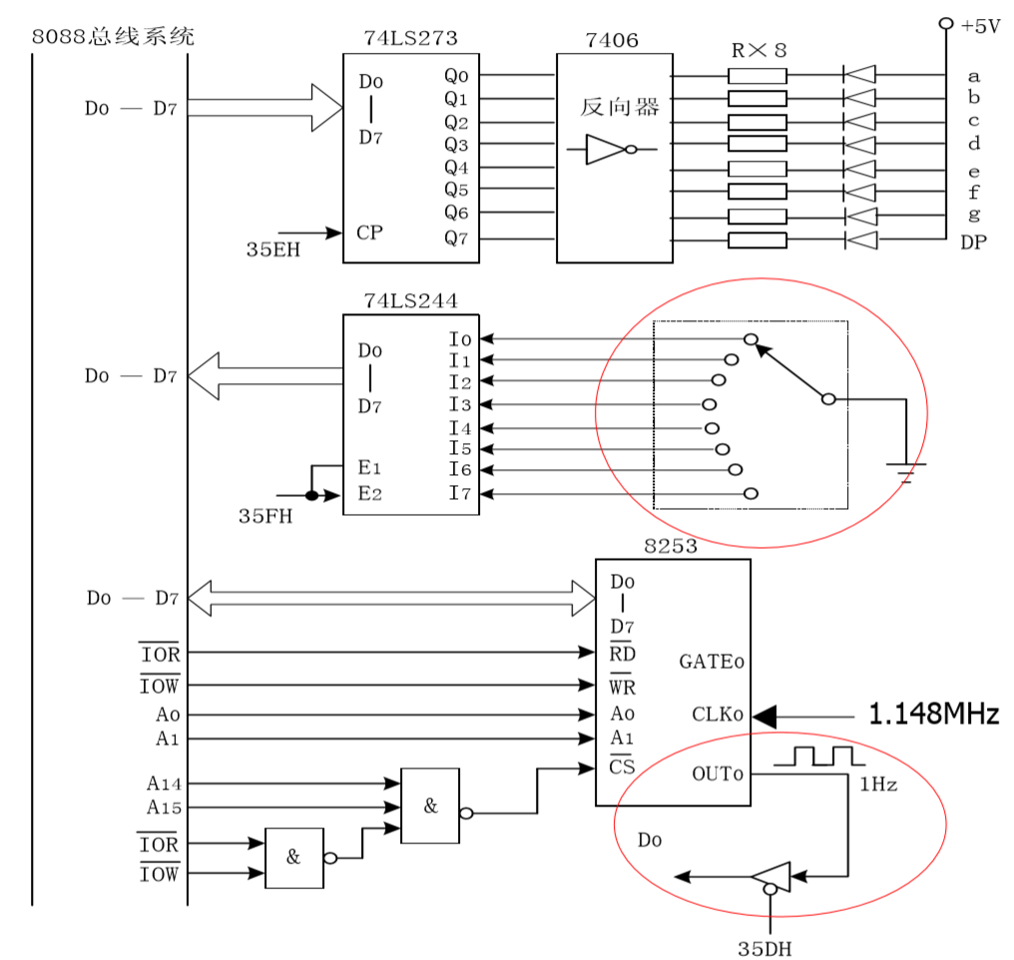

Slide 8
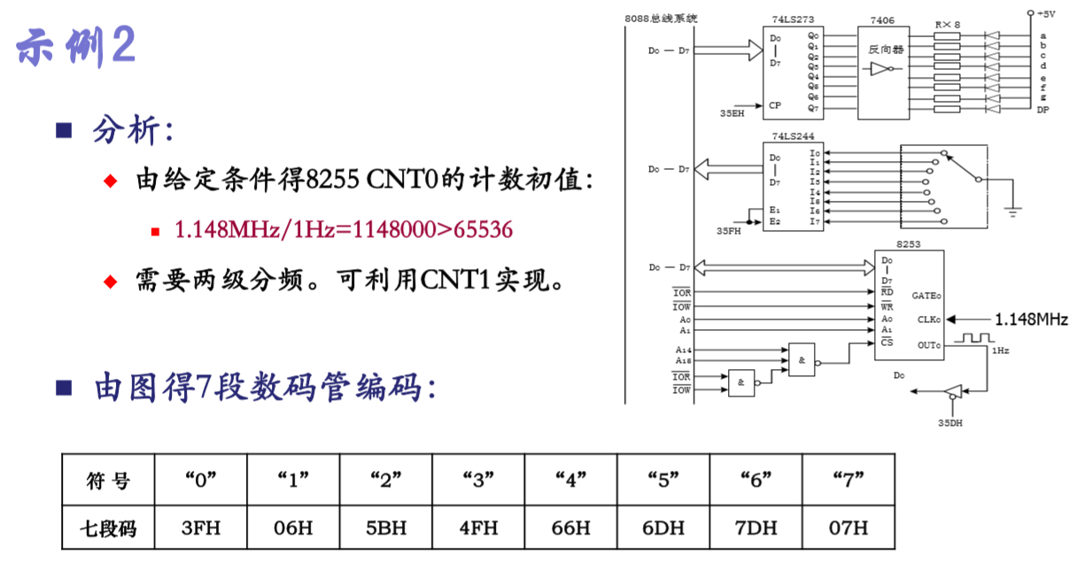

Slide 9
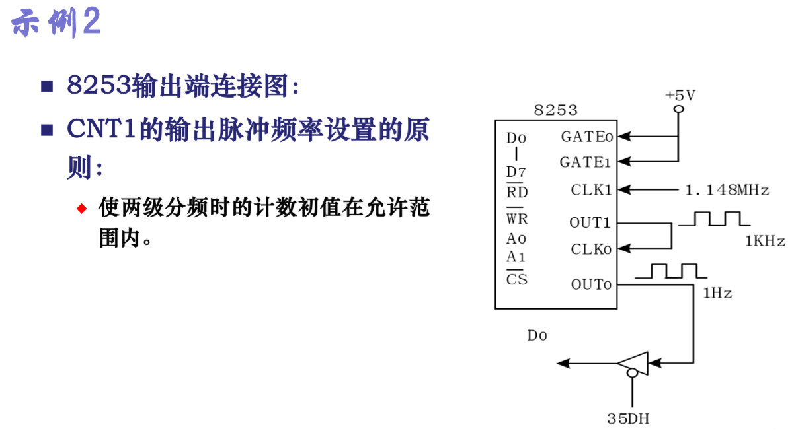

Slide 10
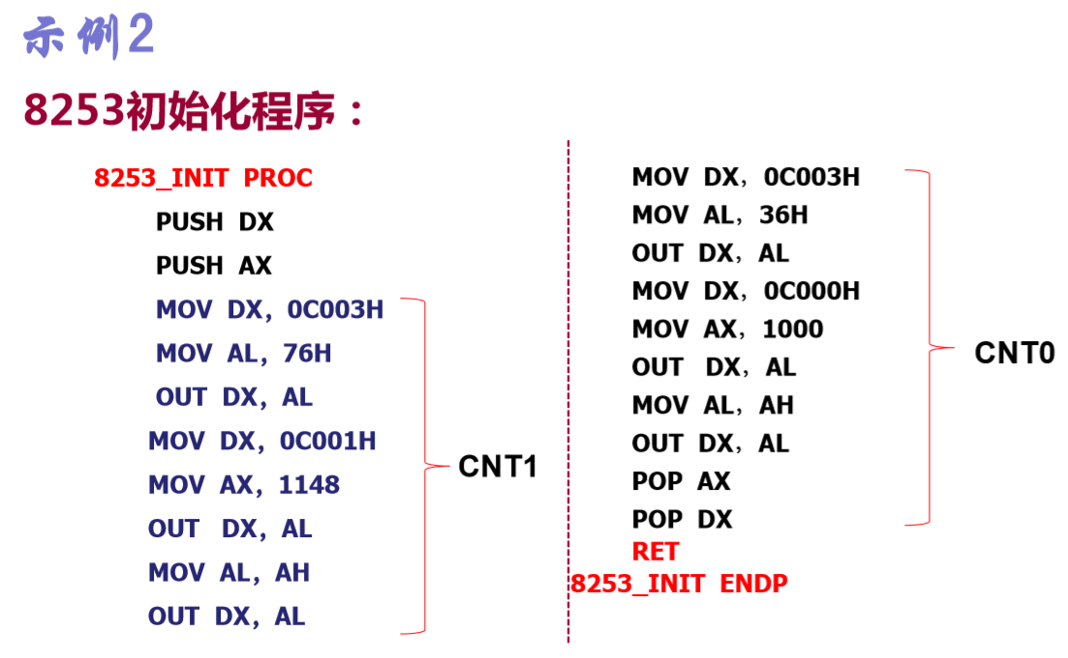

Slide 11
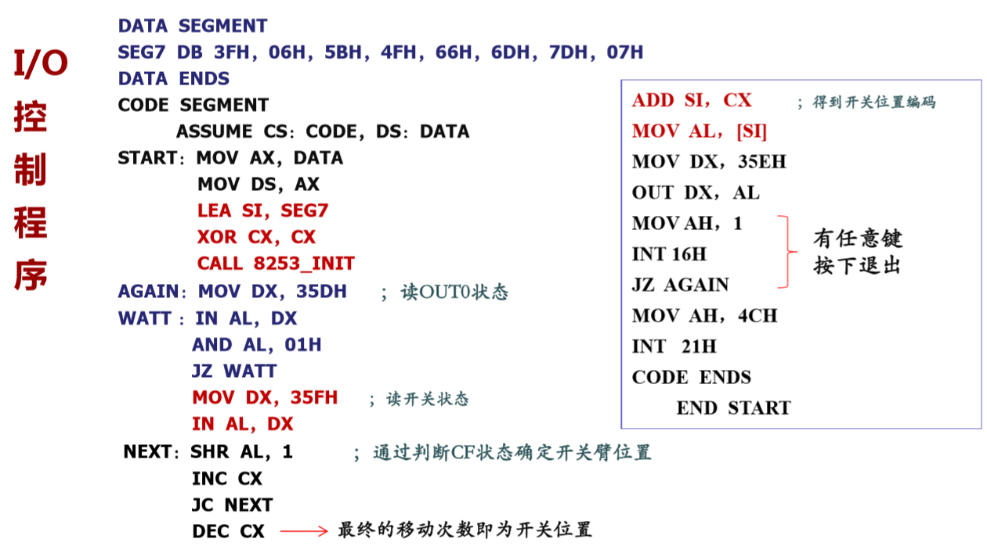

Slide 12
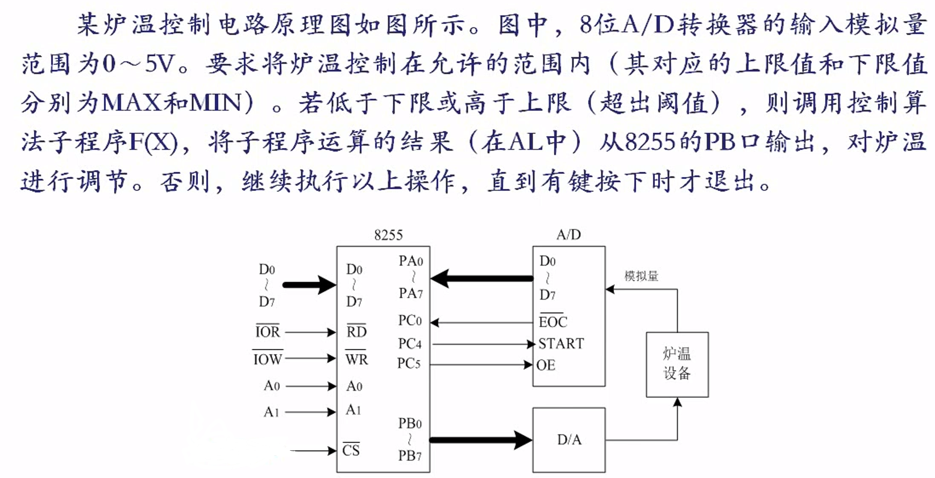
示例3
假设8255的端口地址范围为：3A0H~3A3H

Slide 13
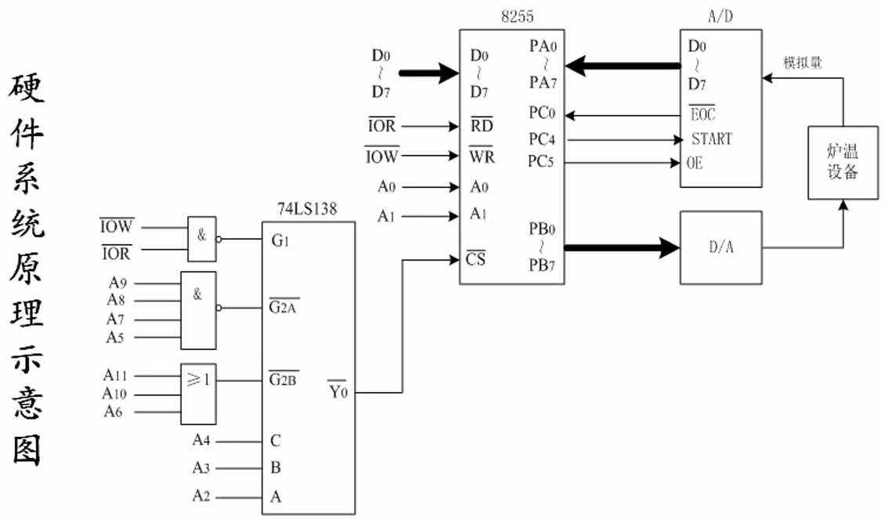

Slide 14
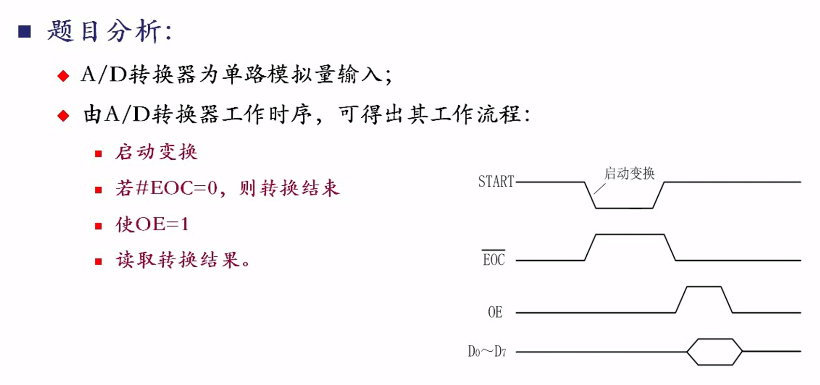

Slide 15
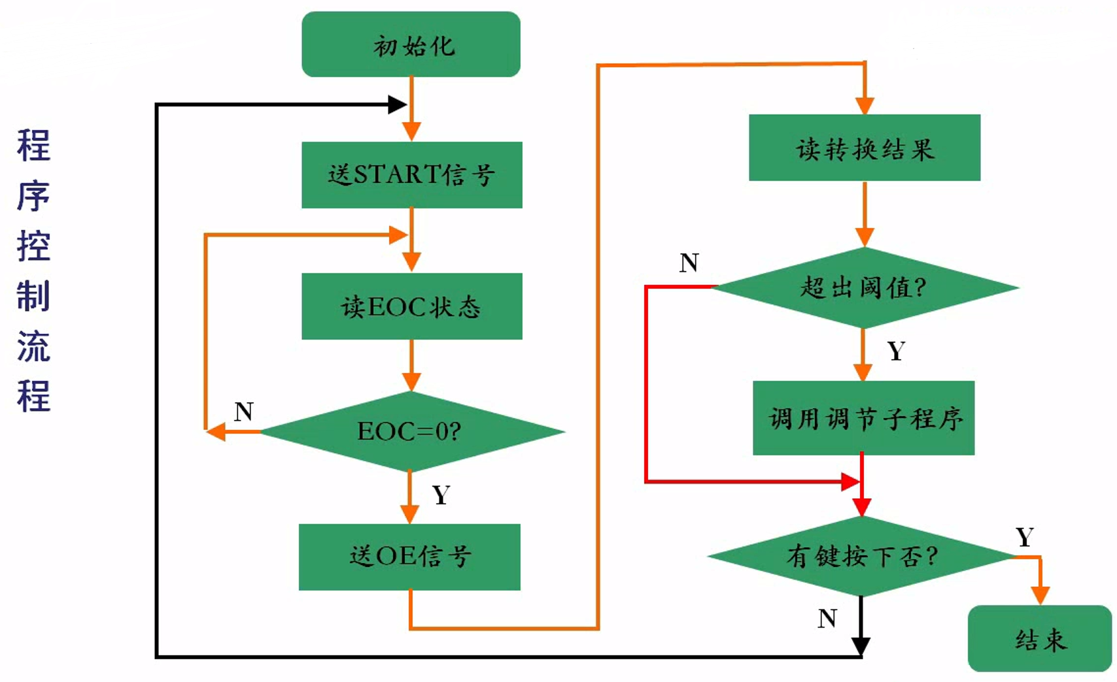

Slide 16
